Slide 1
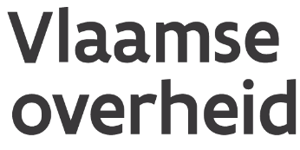
Optimalisatie bemesting in prei: Tijdstip Dosis Techniek
Thematisch uitwisselingsmoment
Regio: Onze Lieve Vrouw Waver
Dirk Vertommen
Frans & Wouters
23/11/2021

Slide 2
Programma
Proefveldbezoek Dirk Vertommen
Verwelkoming
Wie is B3W?
Bemesting in late herfstprei
Rijenbemesting Frans en Wouters
Voorstelling bedrijf Frans en Wouters
Uitdagingen bemesting
Praktijkperceel: zomerprei bemesten op basis van het 4 J principe
Nabespreking met soep en broodjes

Slide 3
Optimalisatie bemesting in prei: tijdstip dosis techniek
Praktijk op het bedrijf van Frans en Wouters

Slide 4
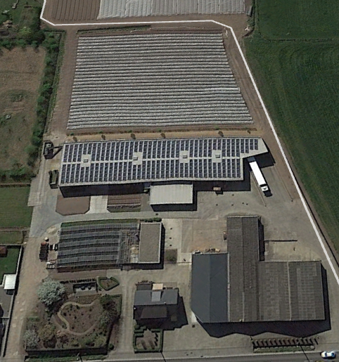
Voorstelling bedrijf Frans en Wouters
Eigen productie: zomer – en herfstprei, mais als afwisselingsteelt
8 hectare
Verwerking van prei voor supermarkten en groothandel

Slide 5
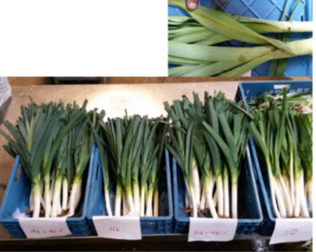
Uitdaging op het bedrijf
Juiste balans vinden tussen:
Voldoende bemesting, zonder overbemesting
Te weinig stikstof in prei
Bleek
Verlaagde opbrengst
Lagere sortering kwaliteit
Te veel stikstof in prei
Meer bladbreuk
Hoger risico op bacterieziekten
Meer kan op bruine schachtstrepen door stikstofpieken
Inschatten van de mineralisatie

Slide 6
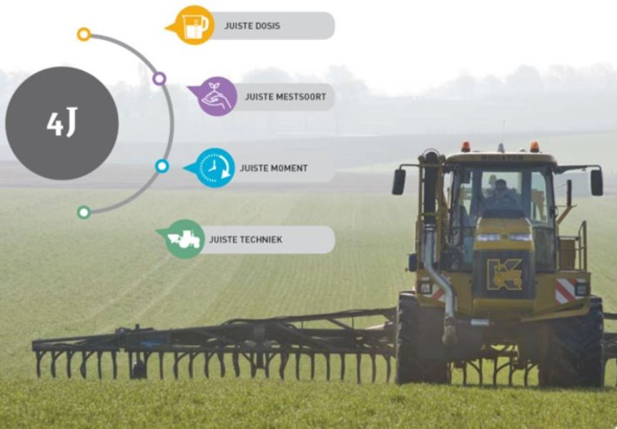
Uitdagingen op het bedrijf
Bemesting in zomerprei volgens het 4'principe

Slide 7
Uitdagingen op het bedrijf
Bemesting in zomerprei volgens het 4'principe
Plantdatum 2/3/2021
Start – en bijbemesting
Dosis o.b.v. KNS advies
Techniek
Rijenbemesting + type meststof
Oogst: 23/6/2021
Inzaai vanggewas (Japanse haver): 1/7/2021
Opvolging van de hoeveelheid reststikstof

Slide 8
Uitdagingen op het bedrijf
Invoegen filmpje

Slide 9
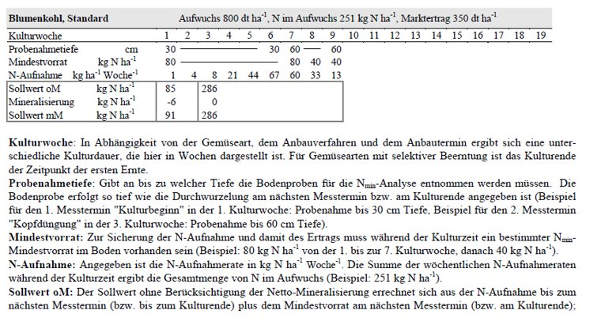
KNS systeem: JUISTE DOSIS – JUISTE TIJDSTIP
Kultur-begleitenden Nmin-sollwert system
Duits systeem op basis van streefwaarde voor N (eind ’80)
Basisprincipe: Meten is weten!
Voorkomen dat N niet te snel naar diepere lagen uitzakt
Onvoorspelbare factoren opvangen
Stikstof dieper dan de bewortelbare laag is bijdrage aan nitraatresidu

Slide 10
KNS systeem
Systeem opbouw:
Streefwaarde 1 bij het planten
Bemesting = Streefwaarde1 – Nmin (0-30cm)
Teelten met langere groeiduur
Streefwaarde 2 na 5-8 weken
Bemesting = Streefwaarde 2 – Nmin (0-60cm)
Werken met werkzame (efficiënte) N
kunstmest 100%, stalmest 30%, drijfmest 60%
Rekening houden met mineralisatie

Slide 11
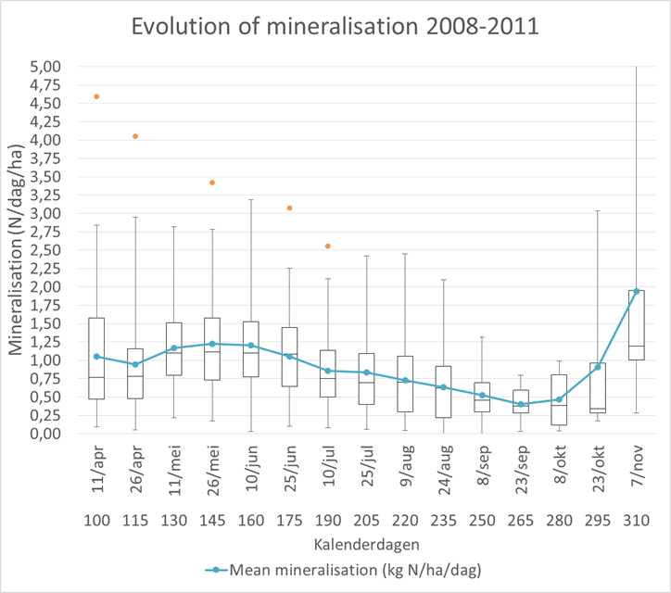
KNS systeem
Mineralisatie = stikstofvrijstelling uit de bodem
Moeilijk te voorspellen factor
Invloedfactoren
Organische stofgehalte
Temperatuur
Ondergewerkt vanggewas/oogstresten

Slide 12
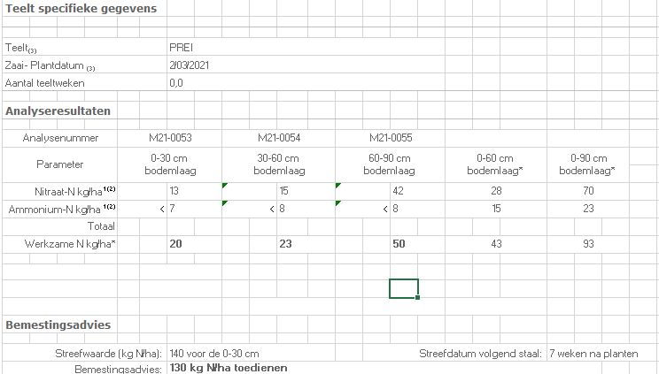
KNS systeem - zomerprei
Startbemesting
Streefwaarde = Nopname + latente N – mineralisatie
N-opname = 64 kg N/ha (tot week 9 = marge ingebouwd)
Voorraad latente N = 80 kg N/ha
Streefwaarde = 140 voor de 0-30 cm laag
Datum staalname: 1/3/2021 !!!
Neem staal zo dicht mogelijk tegen datum uitvoering bemesting !!!

Slide 13
Juiste dosis: KNS systeem - zomerprei
Bijbemesting: 10 weken na planten
Streefwaarde = Nopname + latente N – mineralisatie
N-opname = 150 kg N/ha
Voorraad latente N = 60 kg N/ha
Mineralisatie = 0.8 kg N/ha/dag * 7 dagen * 4 weken = 22 kg N/ha
Streefwaarde = 150 + 60 – 22 = 188 -> 190 kg N/ha voor de 0-60 cm

Slide 14
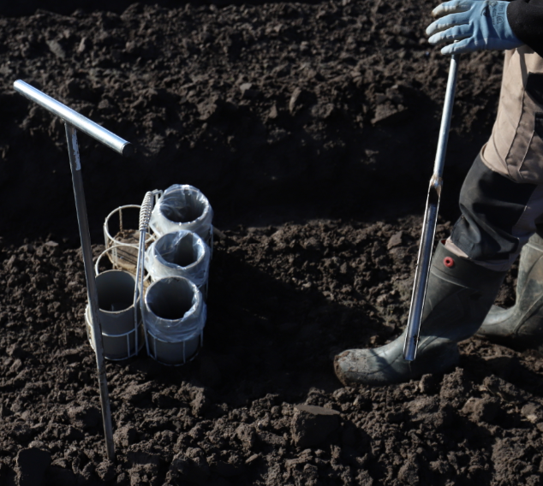
KNS systeem - zomerprei

Slide 15
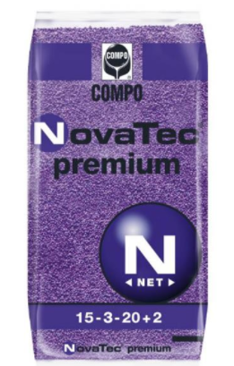
Juiste meststof
Startbemesting vroegste teelt
Novatec Premium (15-3-20) + Orgamin
Injecteren bij het spitten van de gewenten
Met nitrificatieremmer DMPP
Advies: 130 kg N/ha
Bemesting: 100 kg N/ha

Slide 16
Juiste meststof
Startbemesting vroegste teelt
APP (ammoniumpolyfosfaat) toegediend bij het planten
Dosis 50 kg N/ha
=> filmpje toevoegen bijbemesting met APP

Slide 17
Juiste meststof
Bijbemesting
Vroegste teelten: KAS 27 %
Latere teelten: traagwerkende meststoffen met nitrificatieremmer
Entec 26 of Novatec N max (24-5-5)
=> bij aanaarden of schoffelen
=> 1/6/2021 bijbemesting met KAS aan 50 kg N/ha

Slide 18
Juiste techniek rijenbemesting
Invoegen filmpje rijenbemesting

Slide 19
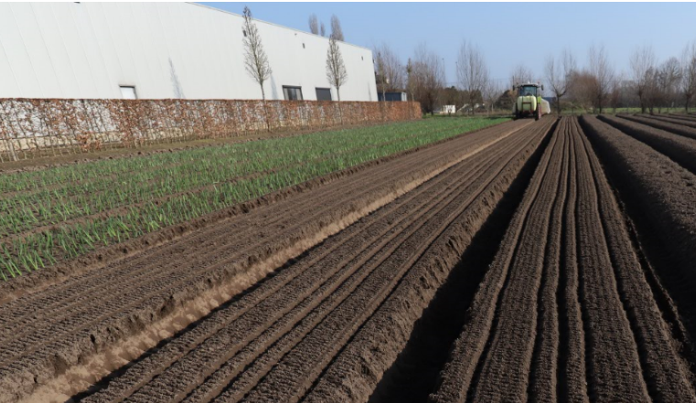
Juiste techniek: rijenbemesting
2/3/2021

Slide 20
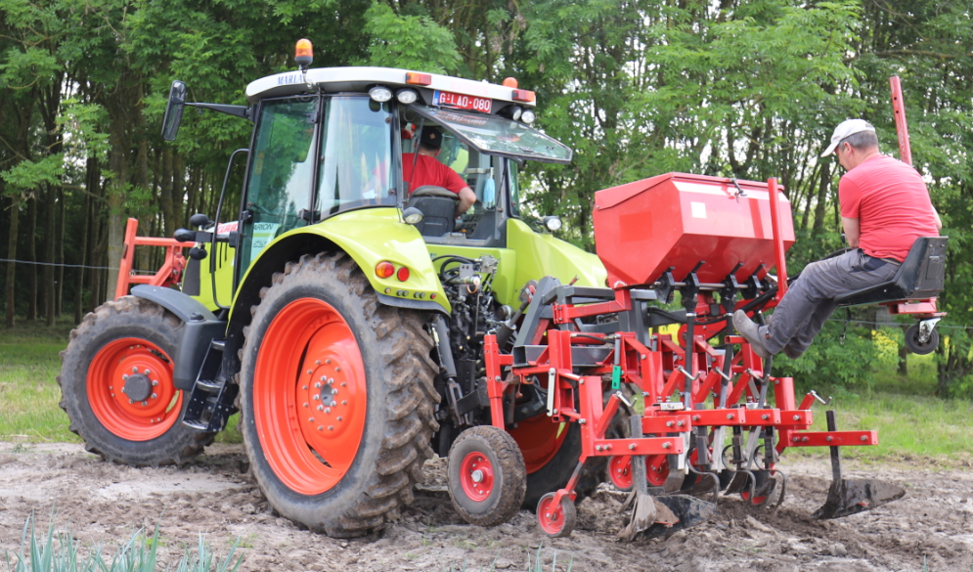
Juiste techniek: rijenbemesting
Filmpje invoegen bijbemesten

Slide 21
Juiste techniek: rijenbemesting:
Plantafstand = 30 cm
Bemesting
Afstand = 15 cm - diepte = 5 cm

Slide 22
Juiste techniek: rijenbemesting
Waar bevindt zich de stikstof na 10 weken na de bemesting?
Standaardprocedure BAM

Slide 23
Juiste techniek: rijenbemesting
Waar bevindt zich de stikstof na 10 weken na de bemesting?
BAM BAND EN RIJBEMESTING

Slide 24
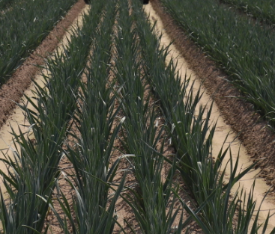
Juiste techniek: rijenbemesting
Waar bevindt zich de stikstof na 10 weken na de startbemesting?
Kg N-NO3/ha | 10/05/2021
plaats | 0-30 | 30-60
1 | 13
2 | 16 | 41
3 | 62
4 | 195
5 | 95 | 43
6 | 319
7 | 89
Gemiddelde | 113 | 42
1
2
3
4
5
6
7

Slide 25
Juiste techniek: rijenbemesting
Waar bevindt zich de stikstof na 16 weken na de startbemesting – 12 dagen na bijbemesting?
Kg N-NO3/ha | 22/06/2021
plaats | 0-30 cm | 30-60 cm | 60-90 cm
1 | 22
2 | 88 | 64
3 | 218
4 | 422
5 | 182 | 67 | 48
6 | 299
7 | 109
gemiddelde | 191 | 65 | 48
1
2
3
4
5
6
7

Slide 26
Juiste techniek: rijenbemesting
Wat is het effect op de pH en het zoutgehalte?
22/06/2021
plaats | pH | zoutconcentratie mg/100 g gr
1 | 6,0 | 54,4
2 | 5,9 | 75,7
3 | 5,6 | 124,9
4 | 5,5 | 129,1
5 | 6,0 | 99,6
6 | 5,6 | 124,5
7 | 6,0 | 88,4
1
2
3
4
5
6
7

Slide 27
oogst
Oogst op 23/6
Invoegen filmpje oogst

Slide 28
Juiste praktijk: inzaaien van vanggewas
Keuze vanggewas
Vroegste teelten: japanse haver
Latere teelten: italiaans raaigras
Voor zaadvorming – klepelmaaien – onderwerken gewenten
Voordelen
Veel volume – veel structuur
Veel organische stof
Verbetering bodemstructuur
Nadelen: effect nitraatresidu?

Slide 29
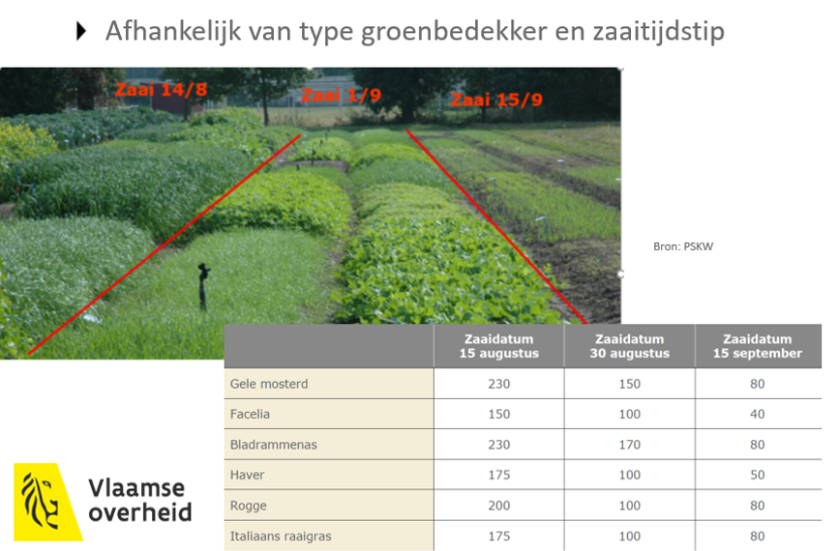
Juiste praktijk: inzaaien van vanggewas N-opname

Slide 30
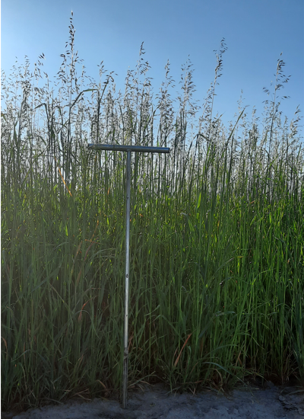
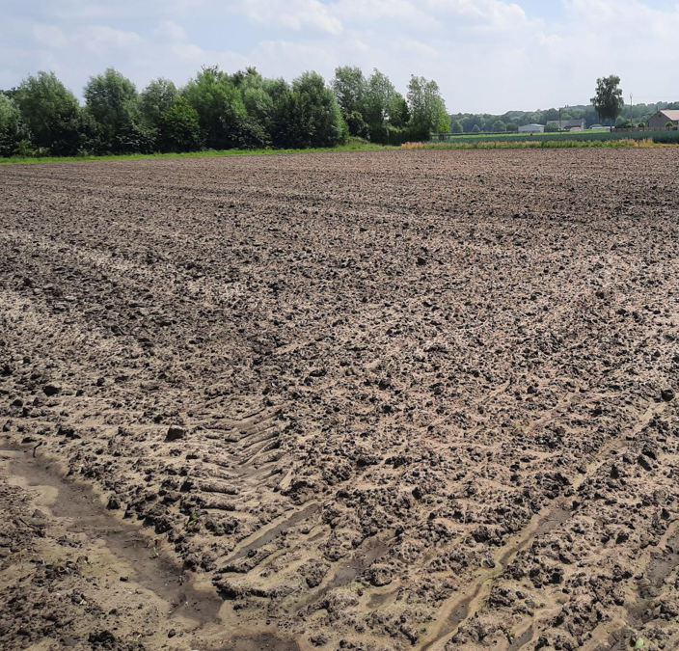
Juiste praktijk: inzaaien van vanggewas
2/7/2021
13/8/2021
9/9/2021

Slide 31
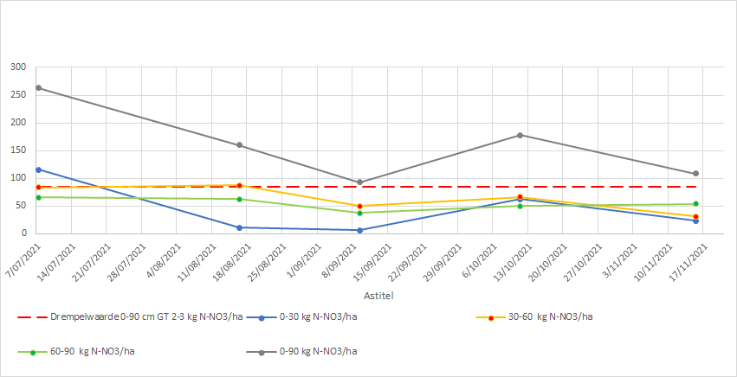
Juiste praktijk: inzaaien van vanggewas
Effect van Japanse haver op het stikstofverloop

Slide 32
Juiste praktijk: inzaaien van vanggewas - opbouw C

Slide 33
Conclusies
Voordelen rijenbemesting
Rijbemesting gecombineerd met spitten = besparing werkgang
Dosis geconcentreerd bij plant
Verminderd kunstmestgebruik
20-30 % gedaald t.o.v. breedwerpig
Nitrificatieremmer = langer NH4 vorm – minder uitspoeling
Meer continue groei = minder pieken
Minder kans op bruine schachtstrepen
Geen directe vervuiling door geen kans op meststofkorrels in grachten

Slide 34
Conclusies
Voordelen inzaaien Japanse Haver
Sterke reductie van de hoeveelheid stikstof in de bovenste laag
Aanvoer van organische stof bij onderwerken gewenten

Slide 35
Conclusies
Nadelen technieken
Zware machine
Maximale rijsnelheid beperkt door ponsmachine
Positie injecteurs
Te dicht => verbranding
Te ver => tragere begingroei
Hogere plaatselijke zoutconcentraties
Verstopping op spitmachine niet direct zichtbaar (wel op schoffel)
Kunstmest
Hogere eisen aan kwaliteit (niet verpulveren, samen klonteren)
Moeilijker om strooier te vullen

Slide 36
Conclusies
Nadelen
Correcte staalnames + interpretatie analyseresultaat
Nitraatresiducampagne
Na zaai groenbedekker (japanse haver) depots niet meer zichtbaar

Slide 37
Interactie/vragen
13/8/2021
Notes:
Vragen forms:

Slide 38
Discussiemoment

Slide 39
Wat biedt B3W nog?
Invullen Google forms (link in chat plakken, samen overlopen)

Slide 40
Wat biedt B3W nog
Heb je verdere vragen over dit thema?
Nazorg mogelijk om je verder te informeren
Mail: Ellen.goovaerts@b3w.vlaanderen.be
Tel. : 0491/81 22 06
Website B3W
Groepen per thema (vb groendekkers, akkerbouw, groenten, …)
Evenementen
Notes:
Verder Forms afwerken.

Slide 41
Meer informatie
www.b3w.vlaanderen.be
info@b3w.vlaanderen.be

Slide 42
Vragen?
www.b3w.vlaanderen.be

